Slide 1

ESI

Slide 2


Présentation Finale
Projet 8
L’équipe 5
ESI 2020

Slide 3
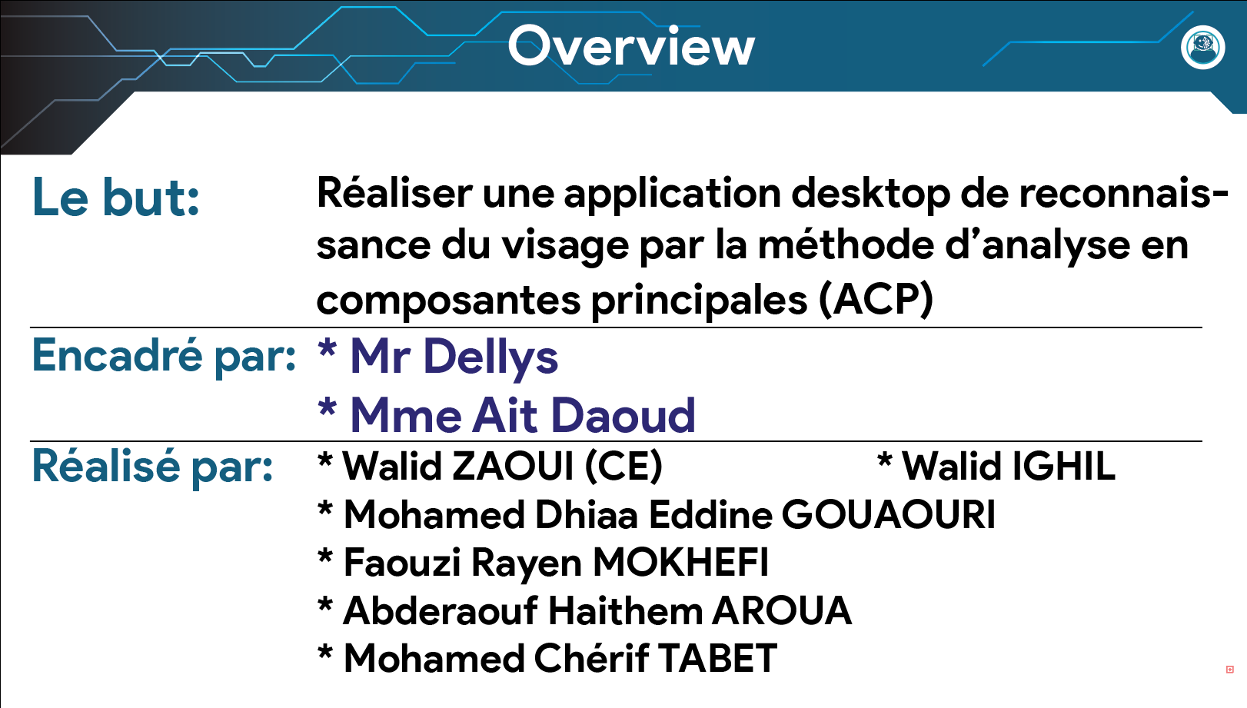

Slide 4

Introduction
Problématique et objectif du projet
Démarche suivie et gestion de projet & Outils et technologies utilisés
Solution proposée & Conception
Démonstration de l’application
Conclusion :problèmes rencontrés & perspectives
Plan

Slide 5
ESI
Introduction
Ces dernières années, il y a eu un intérêt croissant pour la biométrie. La reconnaissance faciale en tant que technologie biométrique de base est devenue de plus en plus importante dans le domaine de la recherche en raison de sa nature non intrusive et sans contact.

Slide 6


ESI
Problématique
&
Objectifs

Slide 7
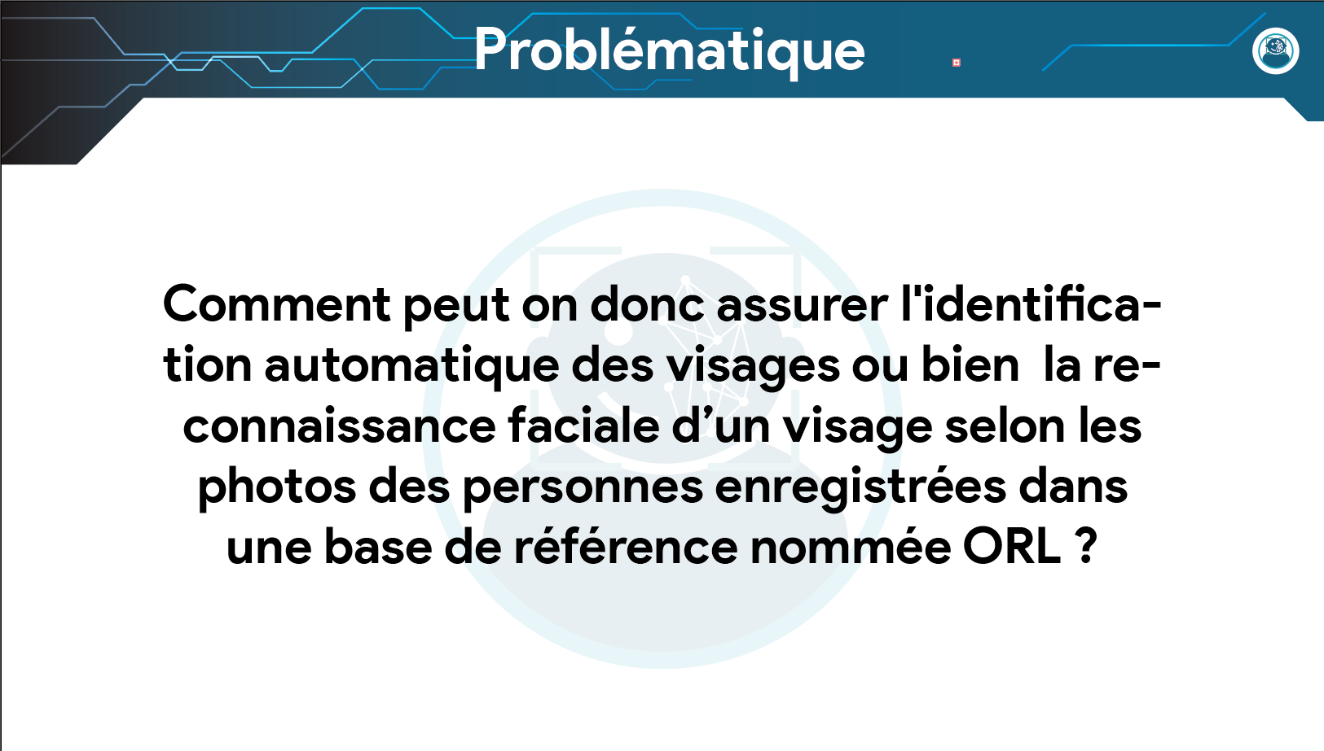

Slide 8
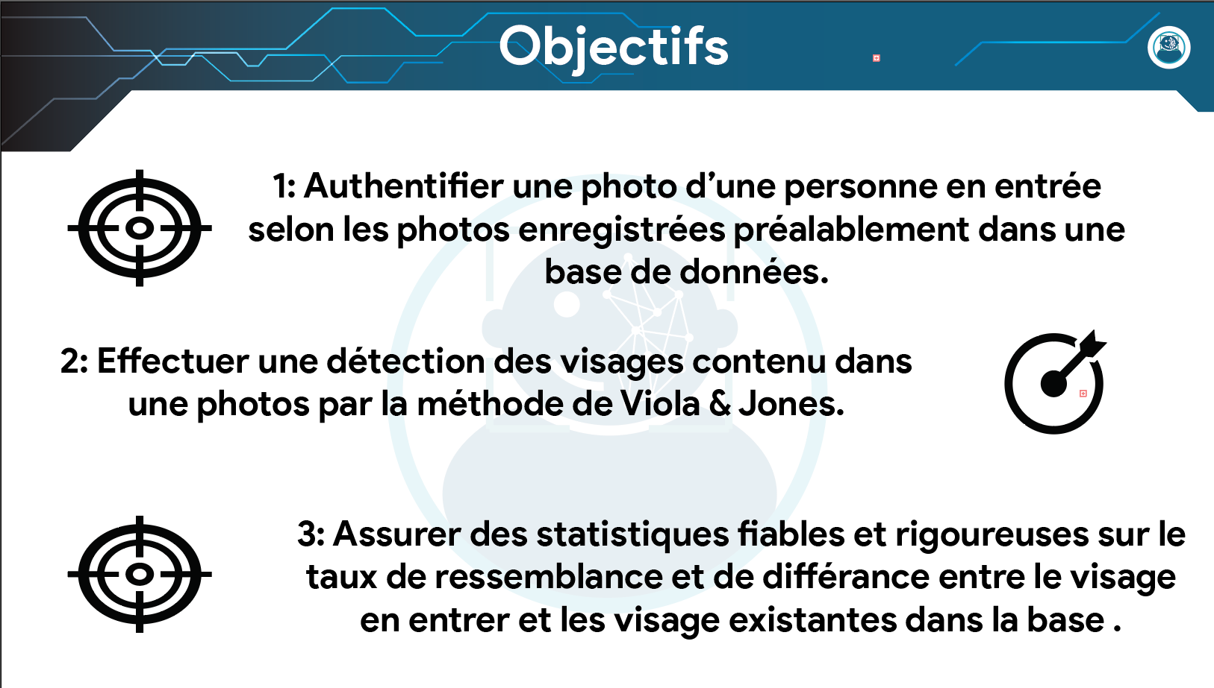

Slide 9

ESI
Démarche suivie
&
gestion de projet

Slide 10
Planning générale:
ESI
SEMAINES
01-02
Recherche et documentation
SEMAINES
02-04
Conception générale & diagramme de classes
SEMAINES
04-06
Implémentation des méthodes et des classe
Méthodes & attributs : locales et globales
Mise en place du code générales
SEMMAINES
04-08
Rédaction du rapport
SEMMAINES
09
Gide d’installation & Manuel d’utilisation
SEMMAINES
10
Mise en place du côté graphique de l’application
Préparation de la présentation finale
Génération de l’exécutable

Slide 11

ESI
ORGANISATION
DE
L’EQUIPE

Slide 12
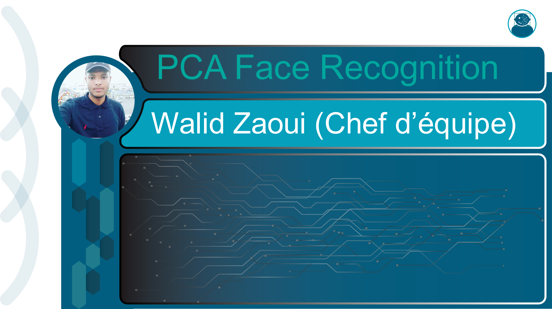
Documentation sur l’ACP.
Collaborateur dans la conception.
Implémentation d’une partie du code.
Collaborateur dans la partie graphique avec « GOUAOURI » et « MOKHEFI».
Optimisateur de l’app par l’ajout de l’option de la détection du visage avec « IGHIL».
Généralisation du jar file avec « GOUAOURI».
Rédaction de la partie graphique dans le rapport.
Le dirige de toute l’équipe et gestionnaire des différentes taches.

Slide 13
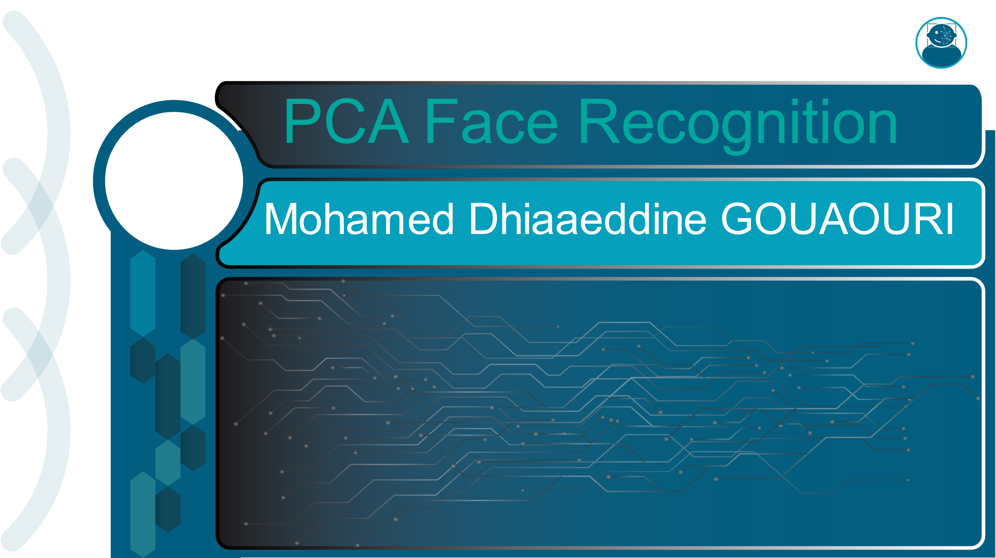

ESI
Documentation sur l’ACP.
Collaborateur dans la conception.
Implémentation d’une partie importante du code.
Collaborateur dans la partie graphique avec « ZAOUI » et « MOKHEFI».
Optimisateur de l’app par l’ajout du convertisseur des photos de touts types + l’option « get statistiques » qui permet d’avoir les différentes infos sur l’opération.
Généralisation du jar file avec « ZAOUI».
Rédaction de la partie implémentation dans le rapport.

Slide 14
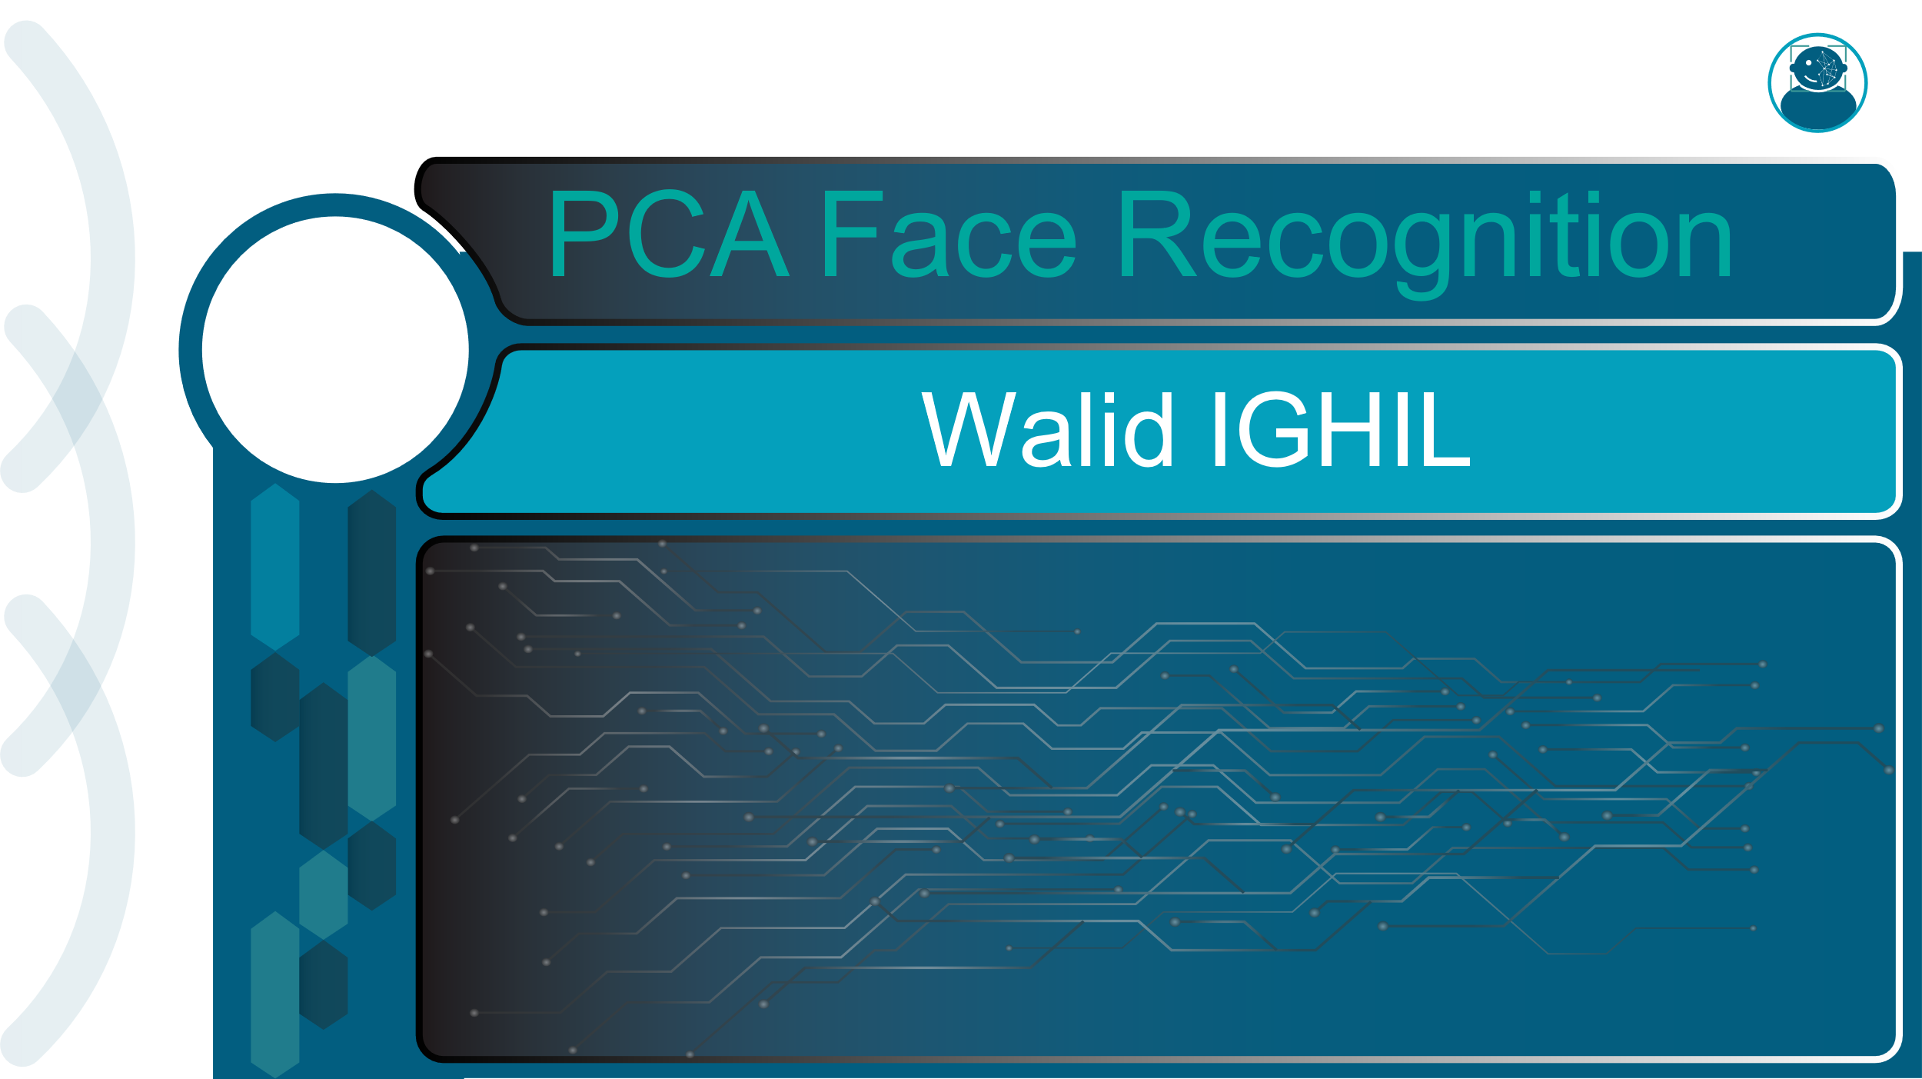
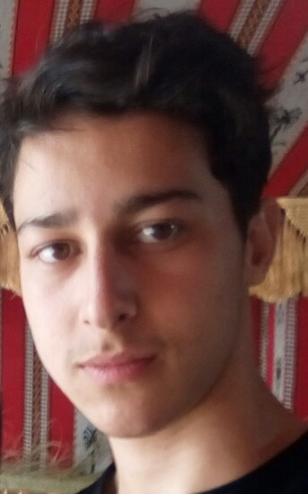
ESI
Documentation sur l’ACP.
Collaborateur dans la conception.
Implémentation d’une partie du code.
Optimisateur de l’app par l’ajout de l’option de la détection du visage avec « ZAOUI».
Collaborateur dans la partie graphique consernant le logo de l’application avec« AROUA» .
Rédaction de la partie conception dans le rapport avec l ’aide de « TABET ».
Préparation de la documentation de l’application avec « MOKHEFI »
Préparation de la présentation finale avec « MOKHEFI » et « AROUA »

Slide 15

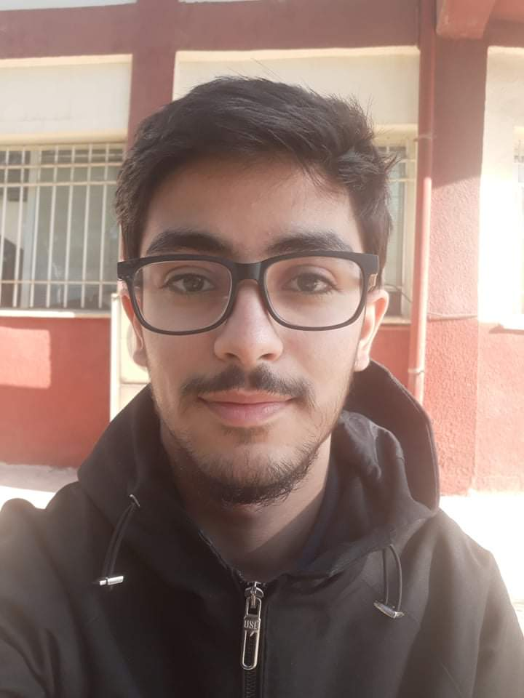
ESI
Documentation sur l’ACP.
Collaborateur dans la conception.
Implémentation d’une partie du code.
Collaborateur dans la partie graphique avec « GOUAOURI » et « ZAOUI».
Optimisateur de l’application par l’ajout de l’option de « multithreding ».
Rédaction de la partie conclusion et Annex dans le rapport.
Préparation de la documentation de l’application avec« IGHIL».
Préparation de la présentation finale avec « IGHIL » et « AROUA ».

Slide 16
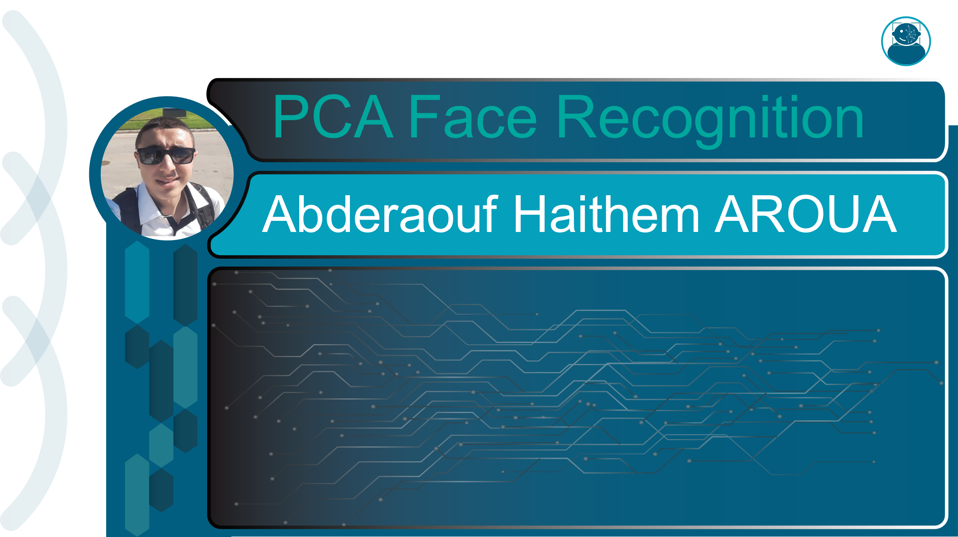
ESI
Documentation sur l’ACP.
Collaborateur dans la conception.
Implémentation d’une partie du code.
Rédaction du planning détaillée par le logiciel « Gantt project ».
Collaborateur dans la partie graphique consternant le logo de l’application avec« IGHIL» .
Rédaction de la partie introduction dans le rapport.
Préparation de la présentation finale avec « MOKHEFI» et « IGHIL ».

Slide 17

SSS
Documentation sur l’ACP.
Collaborateur dans la conception.
Implémentation d’une partie du code.
Rédaction de la partie conception dans le rapport avec « IGHIL ».
Préparation du manuel d’utilisation de l’application avec « ZAOUI »
Préparation du la notice d’installation de l’application avec « AROUA »

Slide 18
ESI
Outlis de développment

Slide 19









ESI

Slide 20
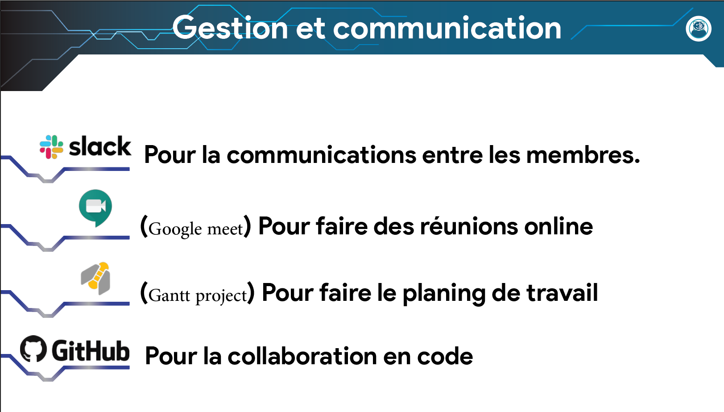

Slide 21
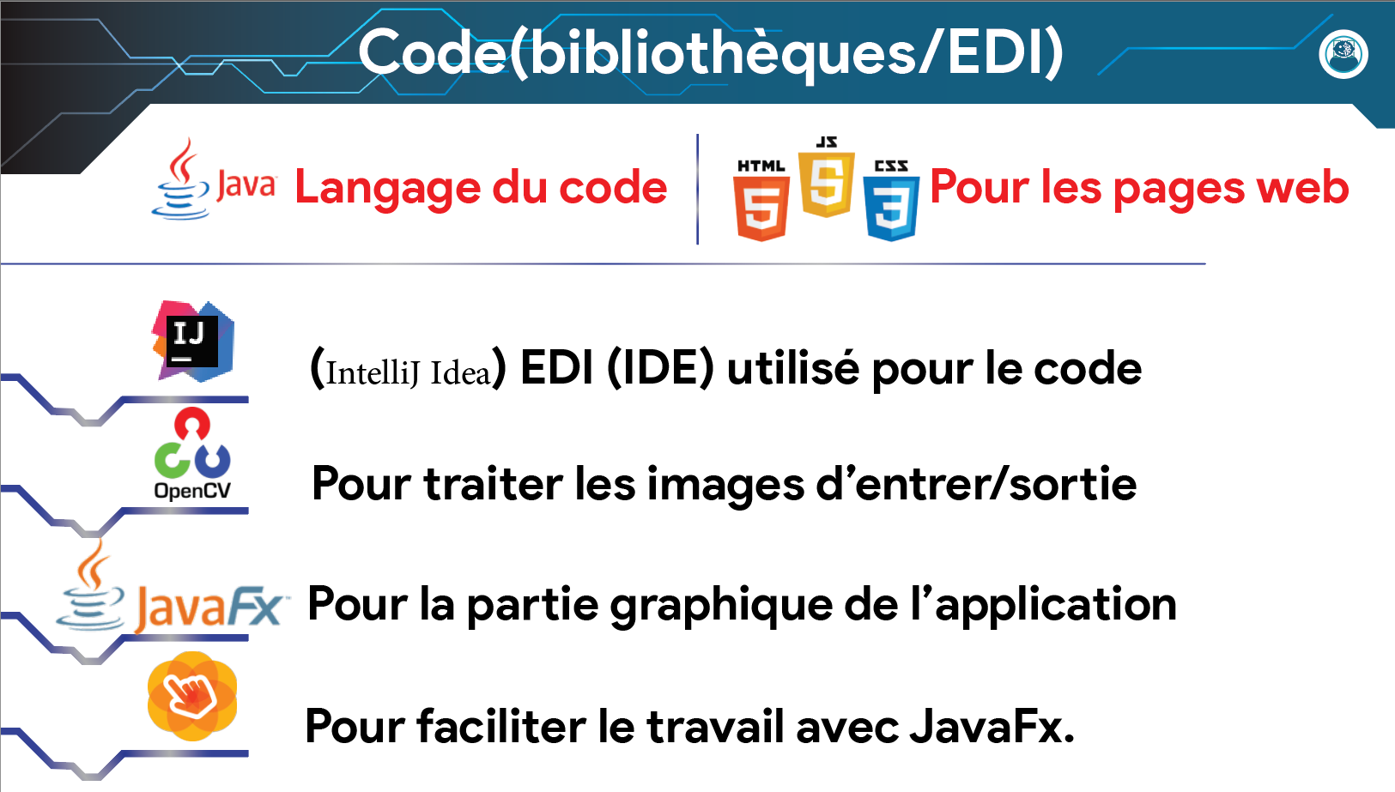

Slide 23
CONCEPTION:
ESI
Util
BDD:ORL
ACP
IMAGE
RESULT
EIGENSPACE
ImageMath
Diagramme de classes

Slide 24
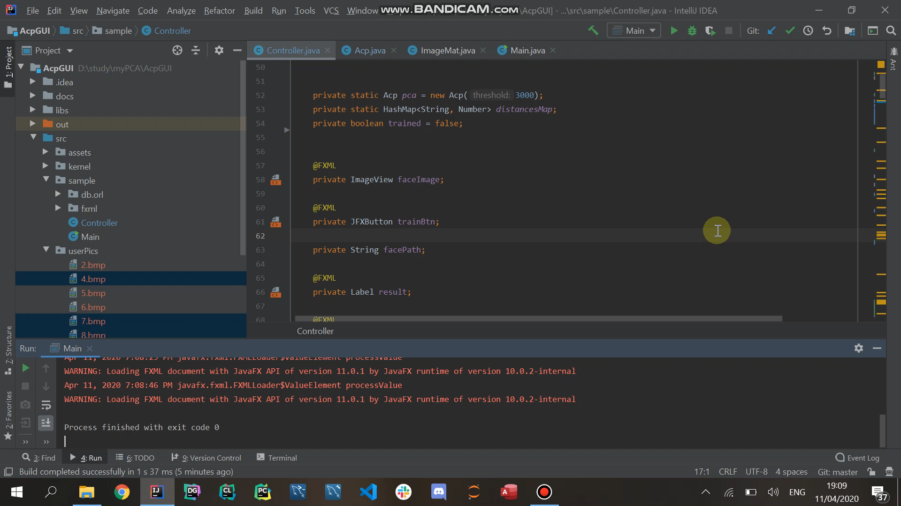
ESI
Démonstration

Slide 25
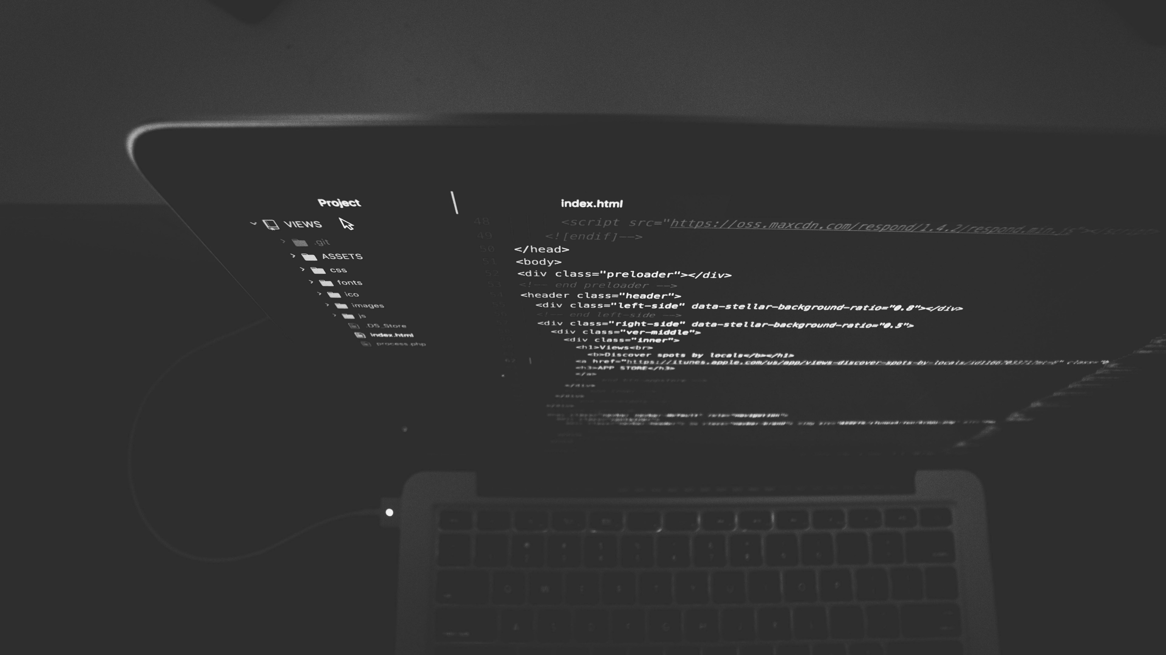
ESI
conclusion

Slide 26

ESI
Perspectives
Utilisation d’autres algorithmes performantes.
L’intégrer dans la sécurité du bureau pour l’authentification.

Slide 27
ESI
MERCI!
vos questions?

